Slide 1

Author.io
Детский технопарк «Альтаир»
(РТУ МИРЭА)
Выполнили:
Старцев Данила Дмитриевич
Шутов Александр Евгеньевич
Касаткина Наталья Васильевна
Ученики группы 3
Руководитель Борисов А.И.
Преподаватель Детского технопарка "Альтаир"

Slide 2
Цели и задачи
Научиться работать с flask, html и css для создания сайтов при помощи python
Выполнить все необходимые требования для безошибочной работы этого сайта
Получить опыт web-разработки
что ту вообще надо писать....

Slide 3
Актуальность
Большинство популярных сервисов и компаний пользуются веб-приложениями и сайтами для предоставления своих услуг. Однако на настоящий момент многие уходят из страны, в связи с чем у новых стартапов появляется возможность занять пустующую нишу рынка.

Slide 4
Ход работы
Разработать актуальную идею для сайта
Создать общий репозиторий и распределить задачи
Создать основу для будущего сайта
Постепенно добавлять новые функции
Протестировать и отладить готовый сайт

Slide 5
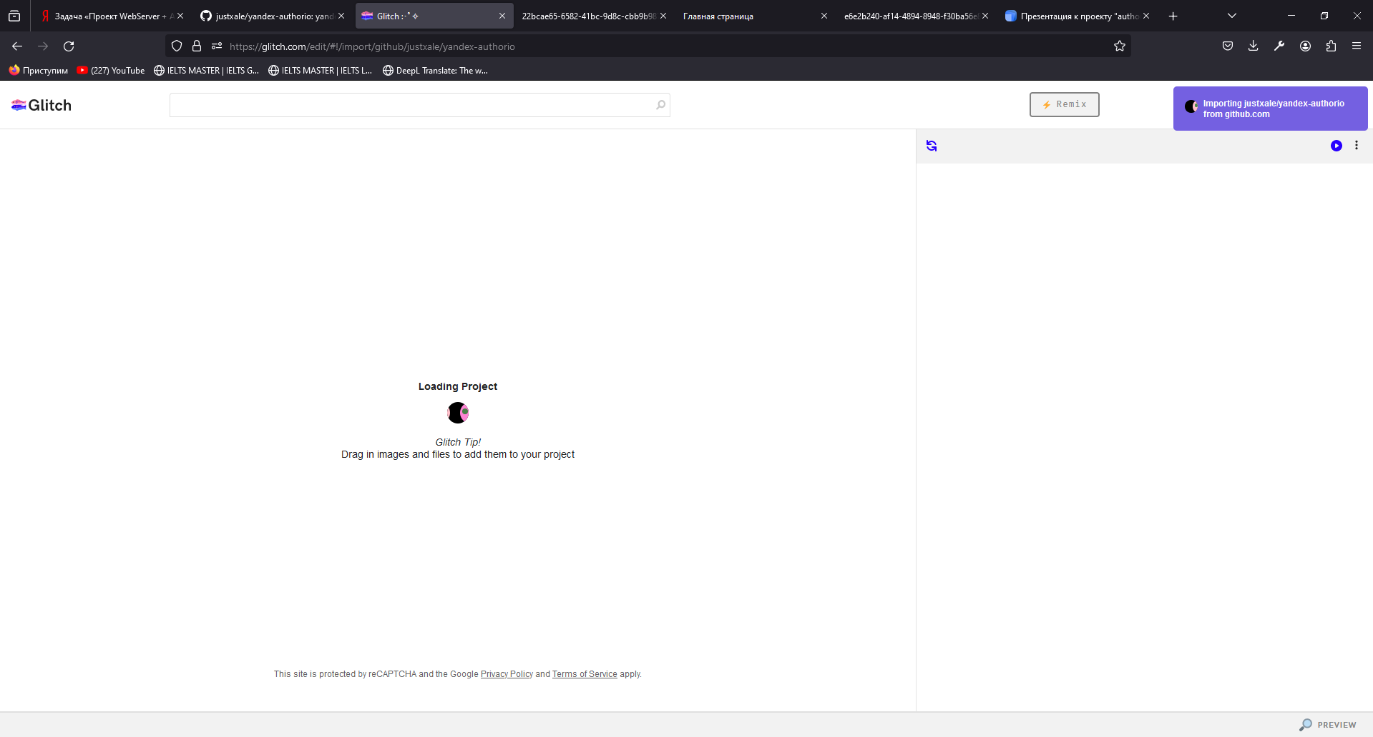
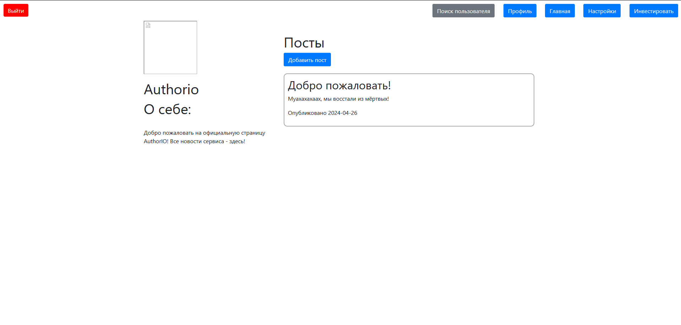
Ход работы
Спустя долгие и тяжёлые вечера, в последний момент, как проект уже был готов, glitch.com решил отвалиться...
Однако, это не помешало нам закончить проект (почти) вовремя!

Slide 6
Возникшие проблемы и способы решения
Различные ошибки, связанные с базой данных
Ошибки, связанные с некорректным взаимодействием с сервером
Ошибки взаимодействия элементов сайта

Slide 7
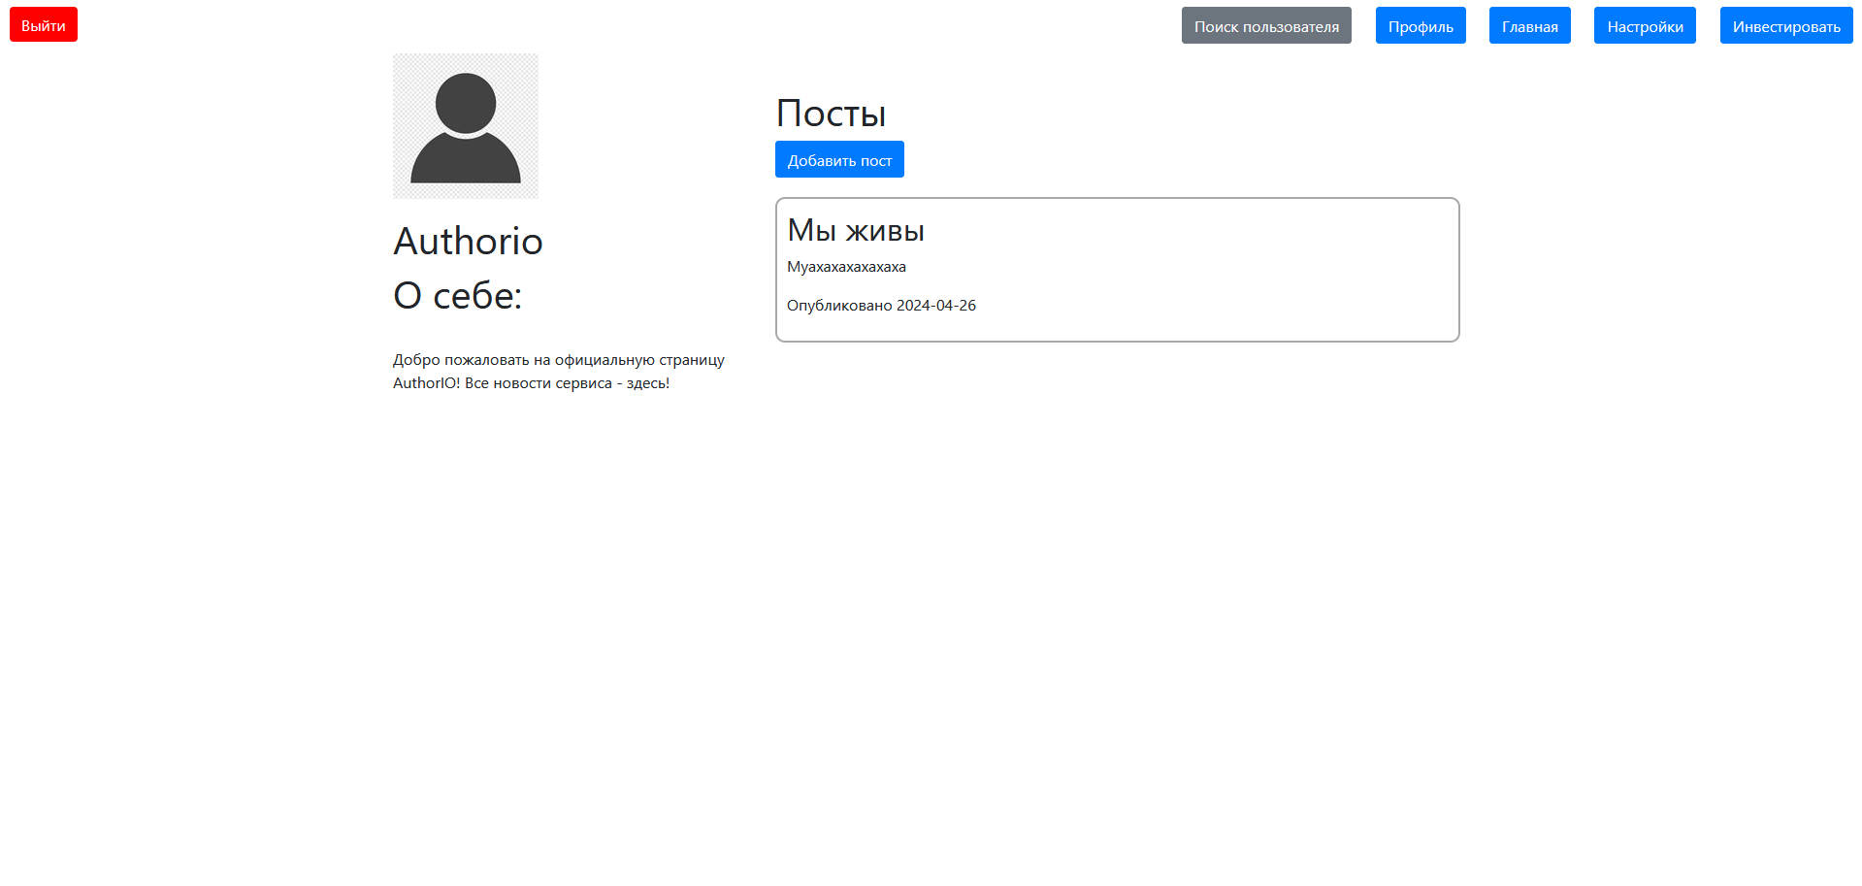
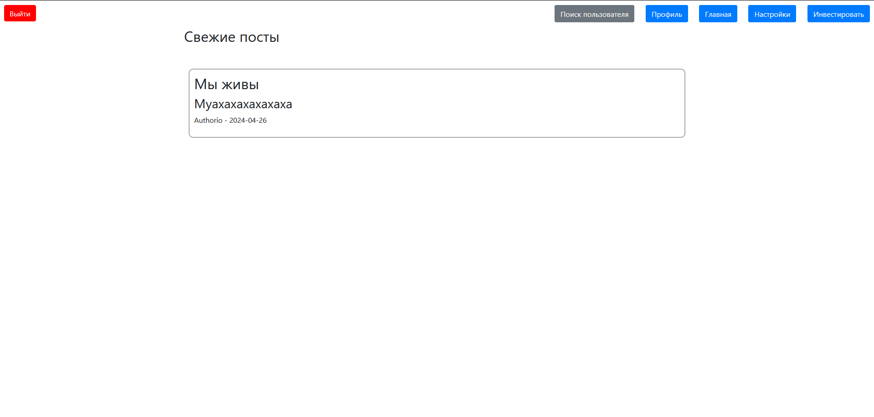
Результат работы

Slide 8

Спасибо за внимание!

